Slide 1
地理信息系统设计与开发
电子科大计算机科学与工程学院 单智 201522060832

Slide 2
关于演示的说明
本次开发采用php+mysql+apache架构
其中使用了前端框架bootstrap
作业一和二一起完成，主题是对电子科大以及计算机学院的协同自主创新实验室的介绍。作业三，作业四附在该程序的两个链接上。
首页面访问http://localhost/caclab/main.php
各位观众如需访问此程序，需将localhost改为
我这台机器IP：

Slide 3
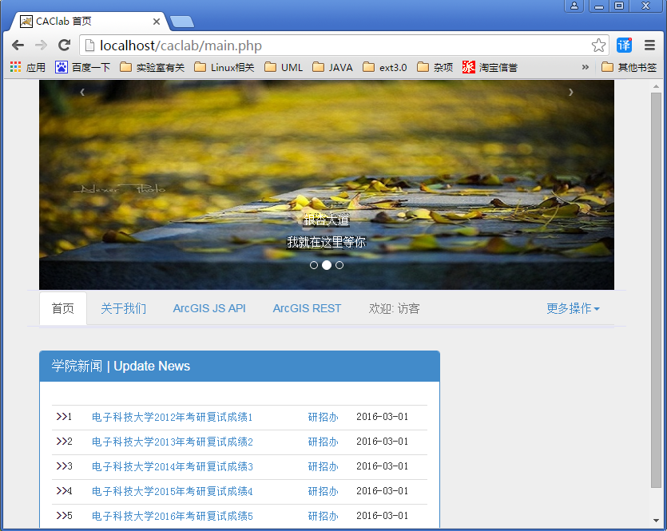
程序首页

Slide 4
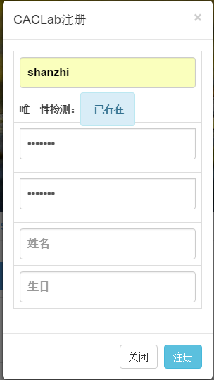
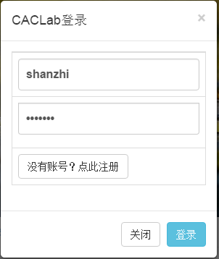
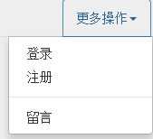
主要功能

Slide 5
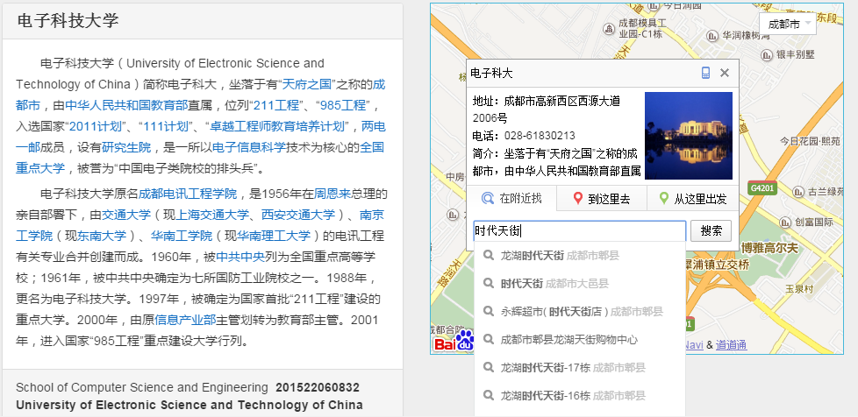
作业一二的说明

Slide 6
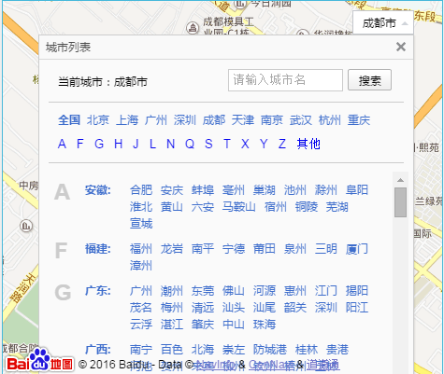
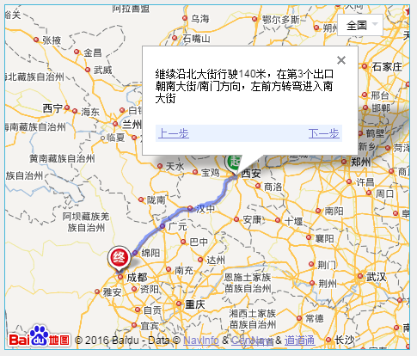
作业一二的说明

Slide 7
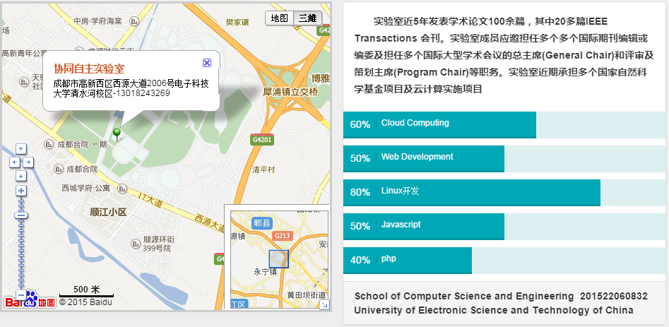
作业一二说明

Slide 8
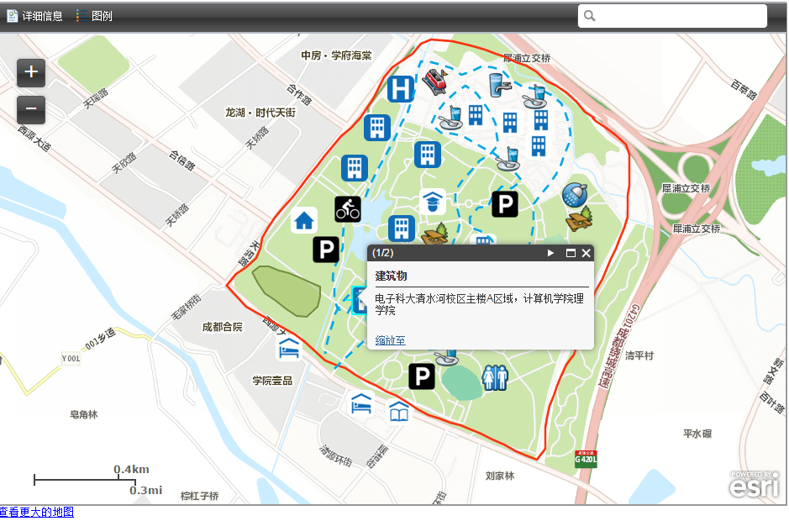
作业三

Slide 9
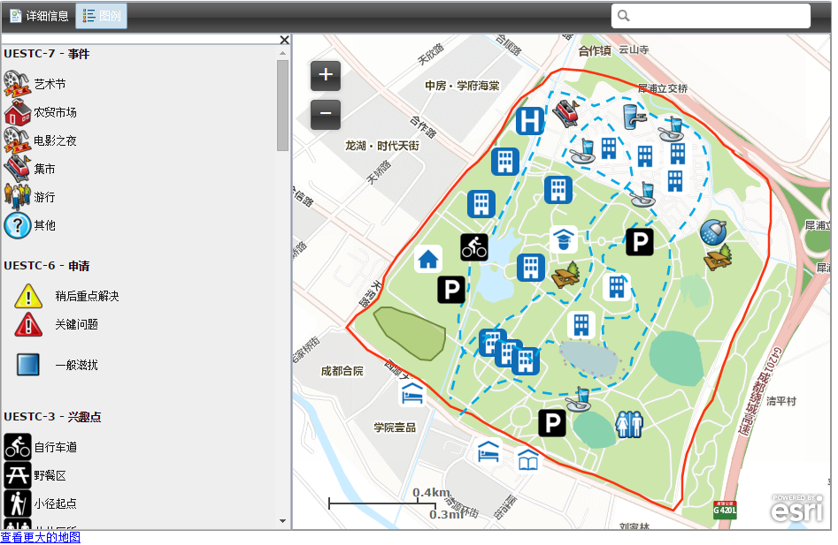
作业三

Slide 10
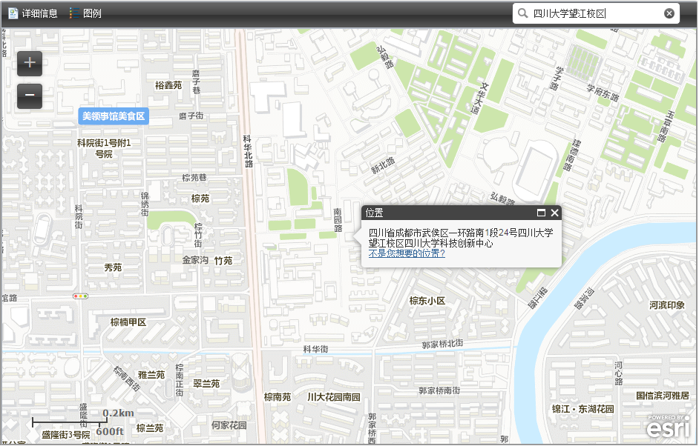
作业三

Slide 11
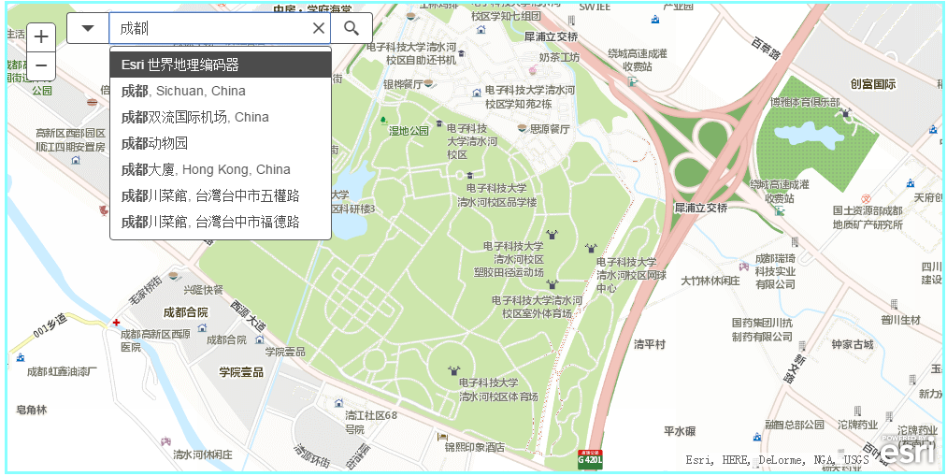
作业四

Slide 12
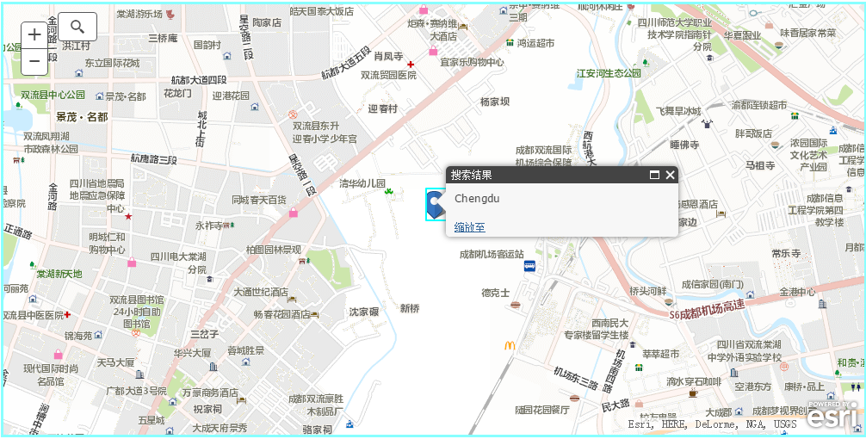
作业四

Slide 13
结束语
谢谢刘老师的指导，才得以完成此次地理信息系统的实践。
通过完成这四个作业，我学会了很多前端的知识，提高了我的检索能力和分析能力。
谢谢大家。

